Slide 1
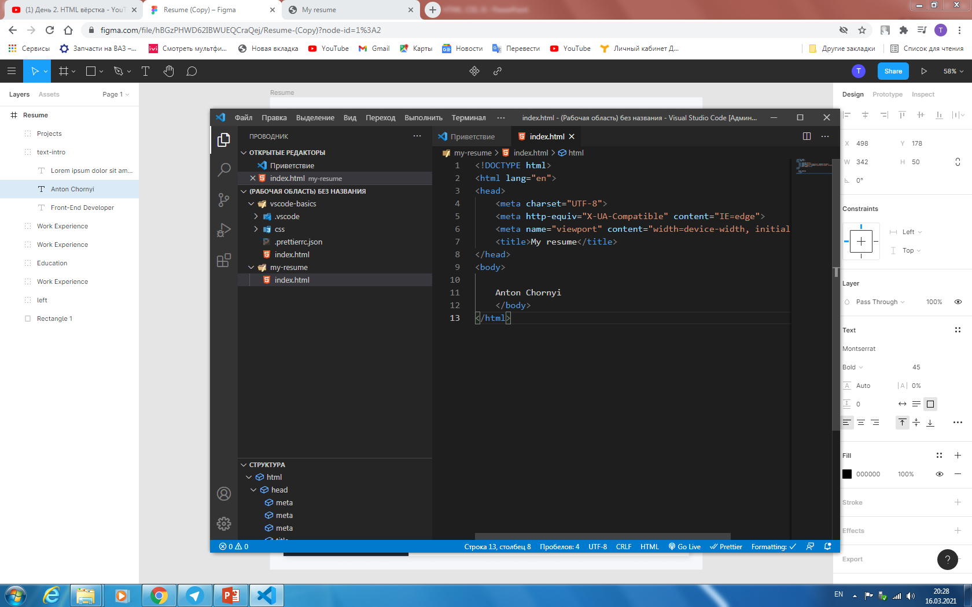

Slide 2
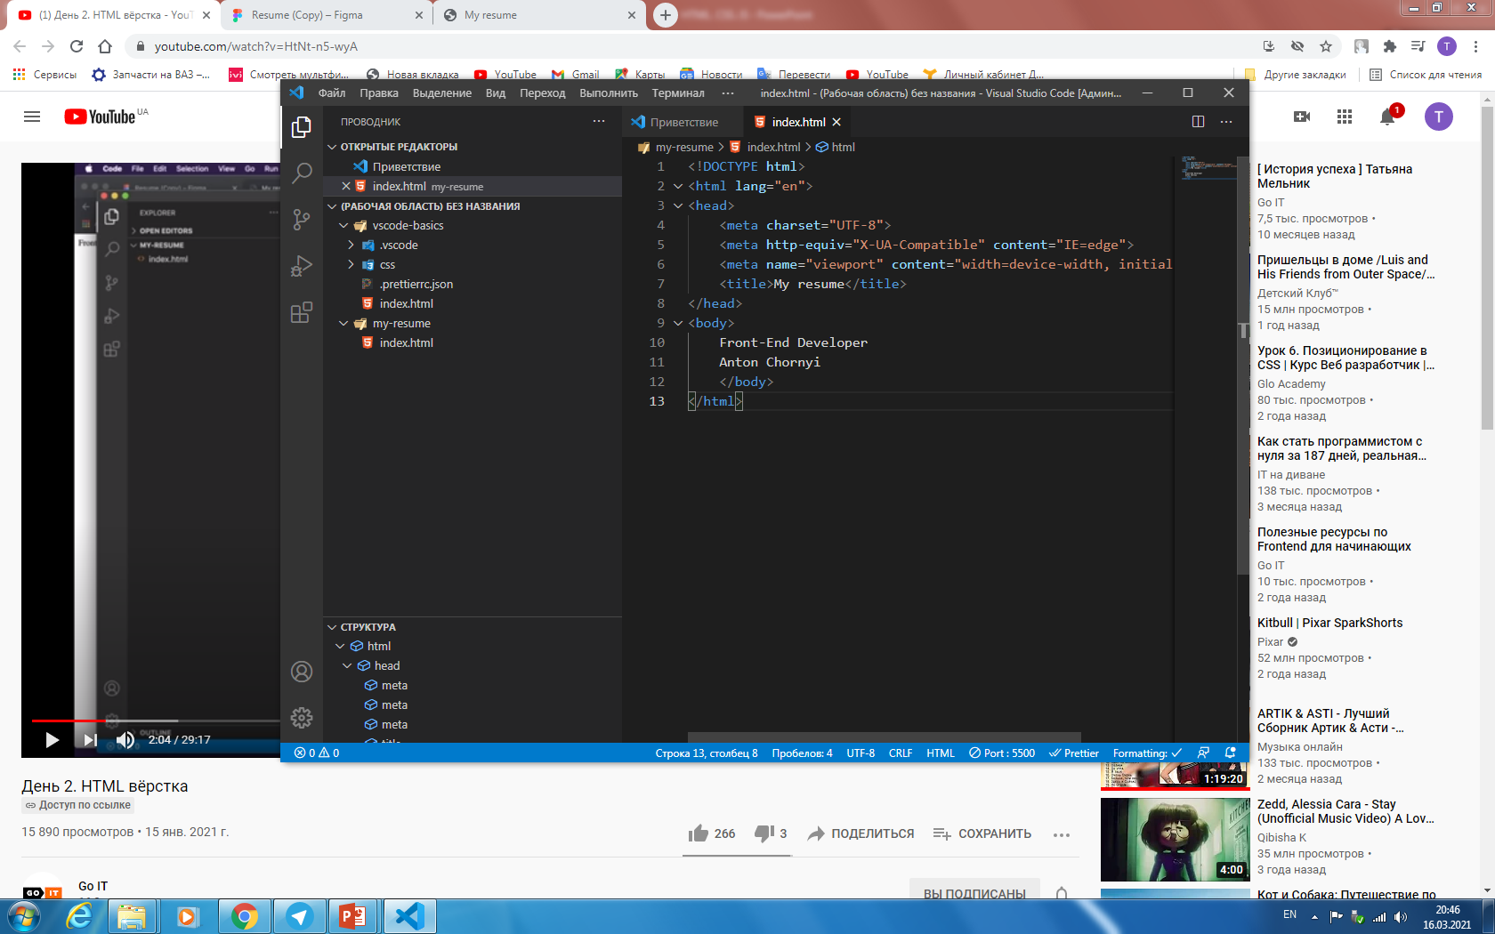

Slide 3
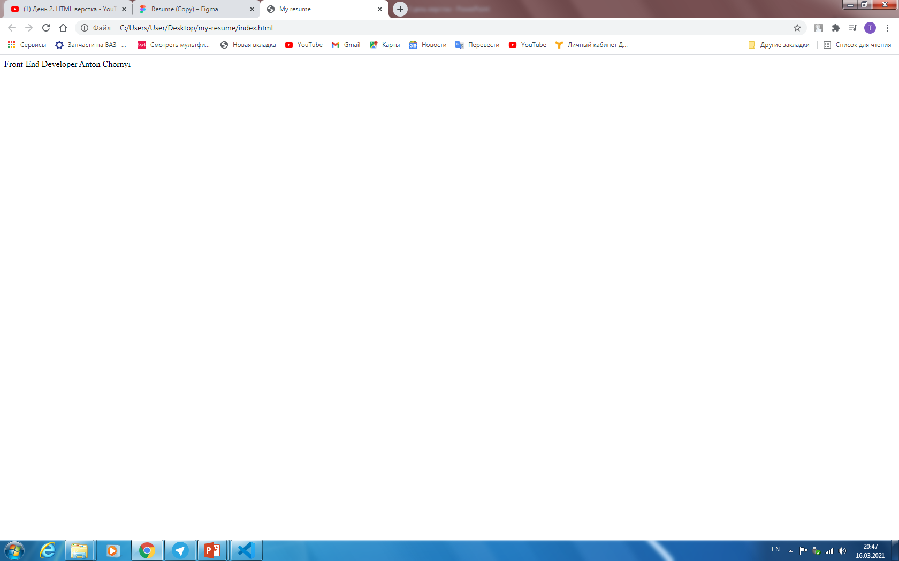
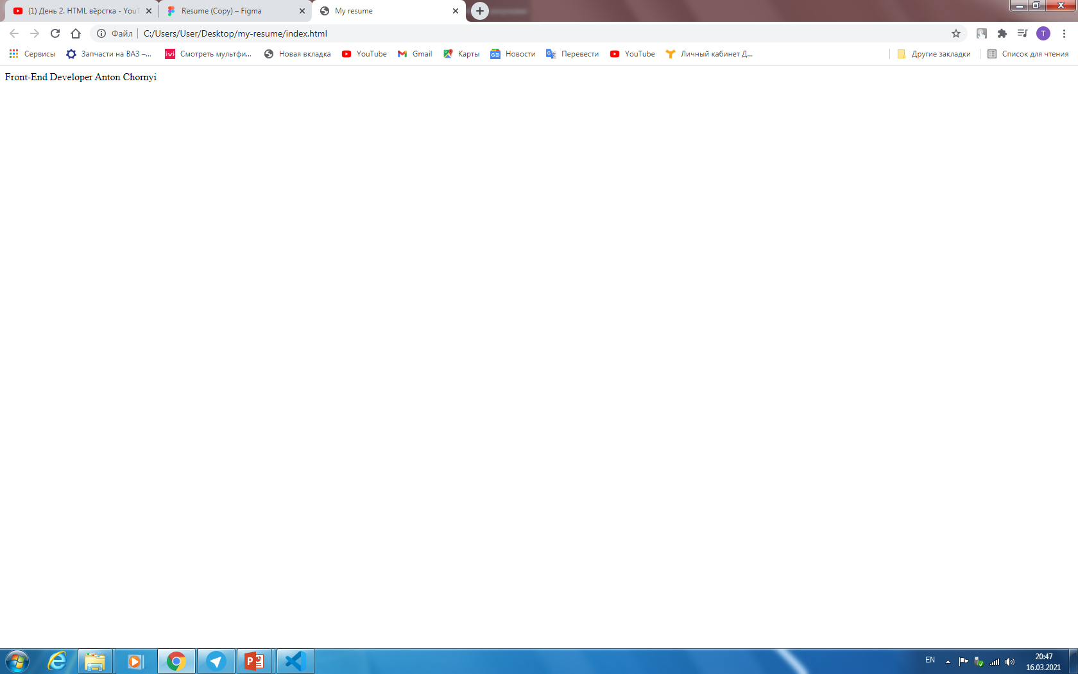

Slide 4
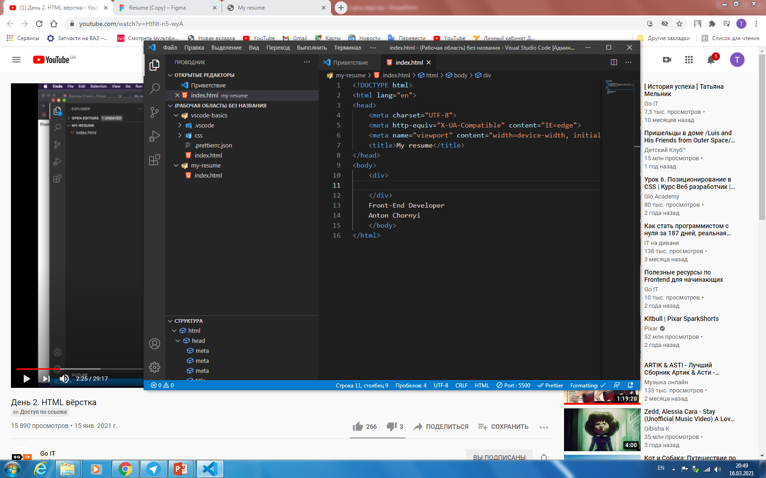

Slide 5
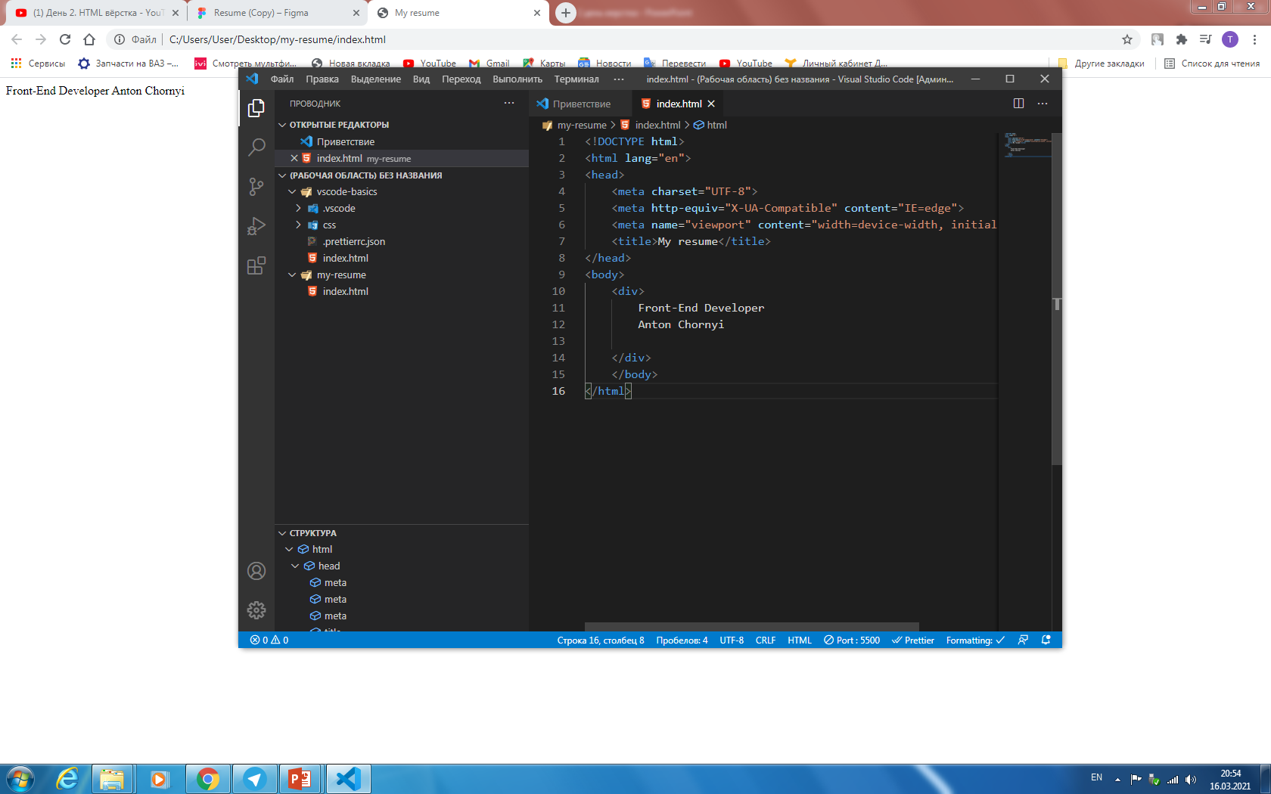

Slide 6
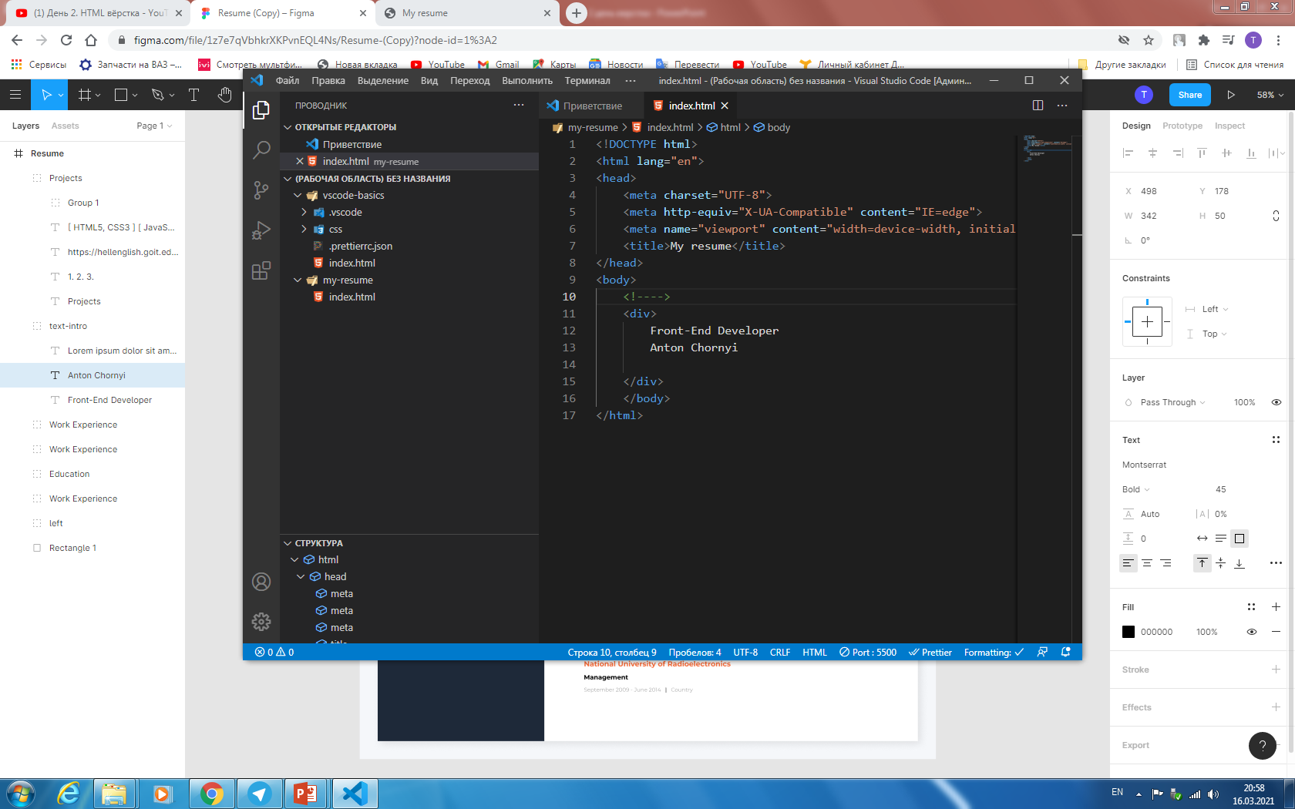

Slide 7
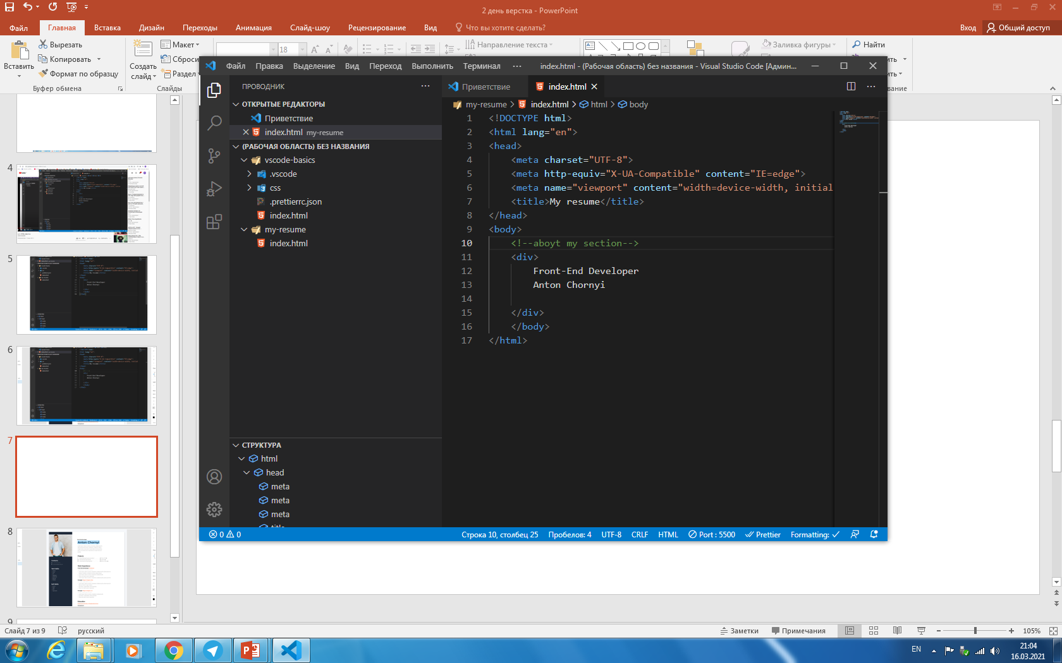

Slide 8
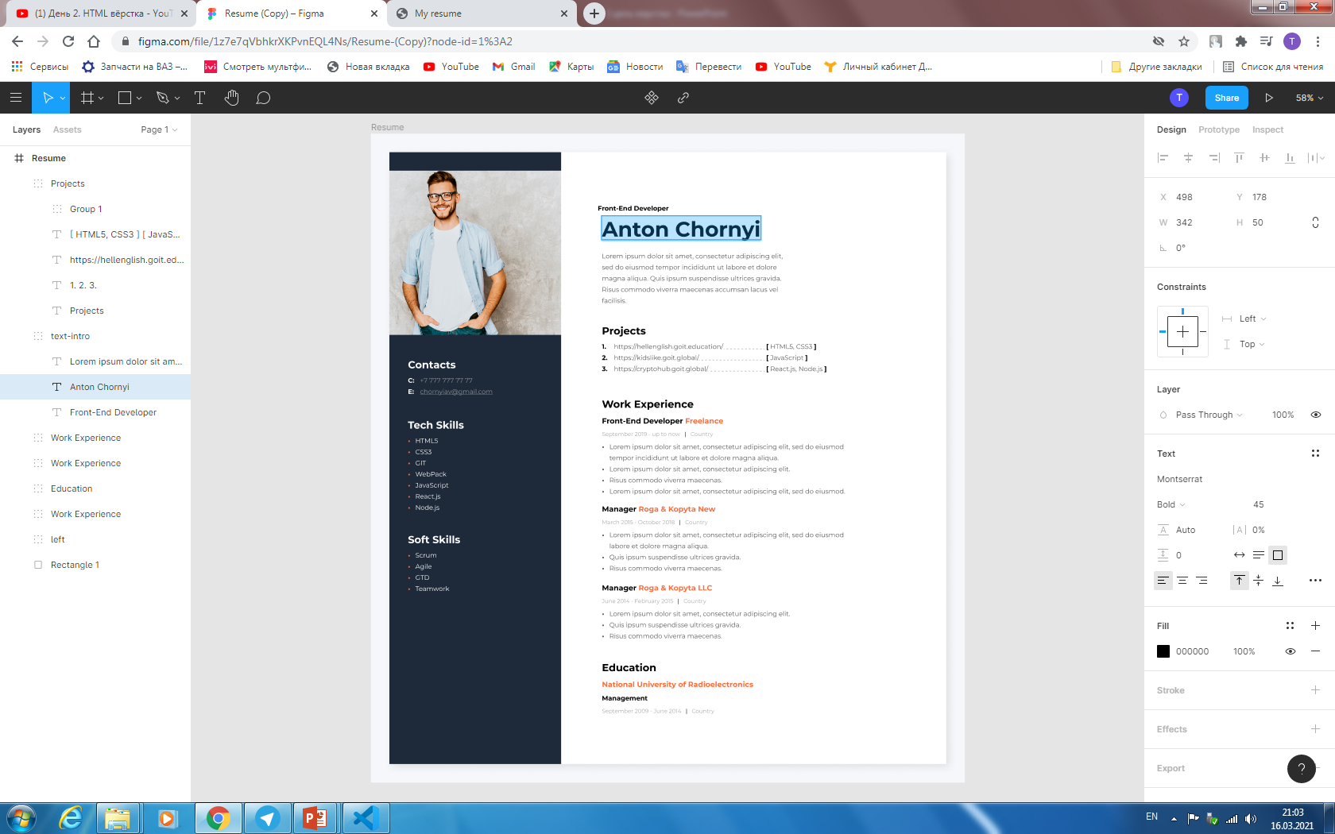

Slide 9
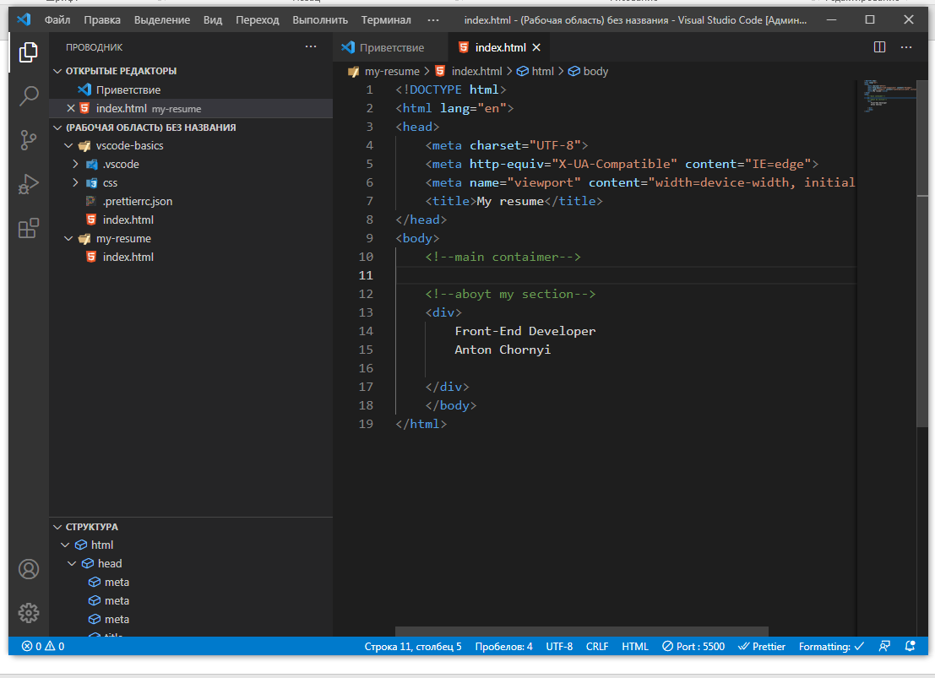

Slide 10
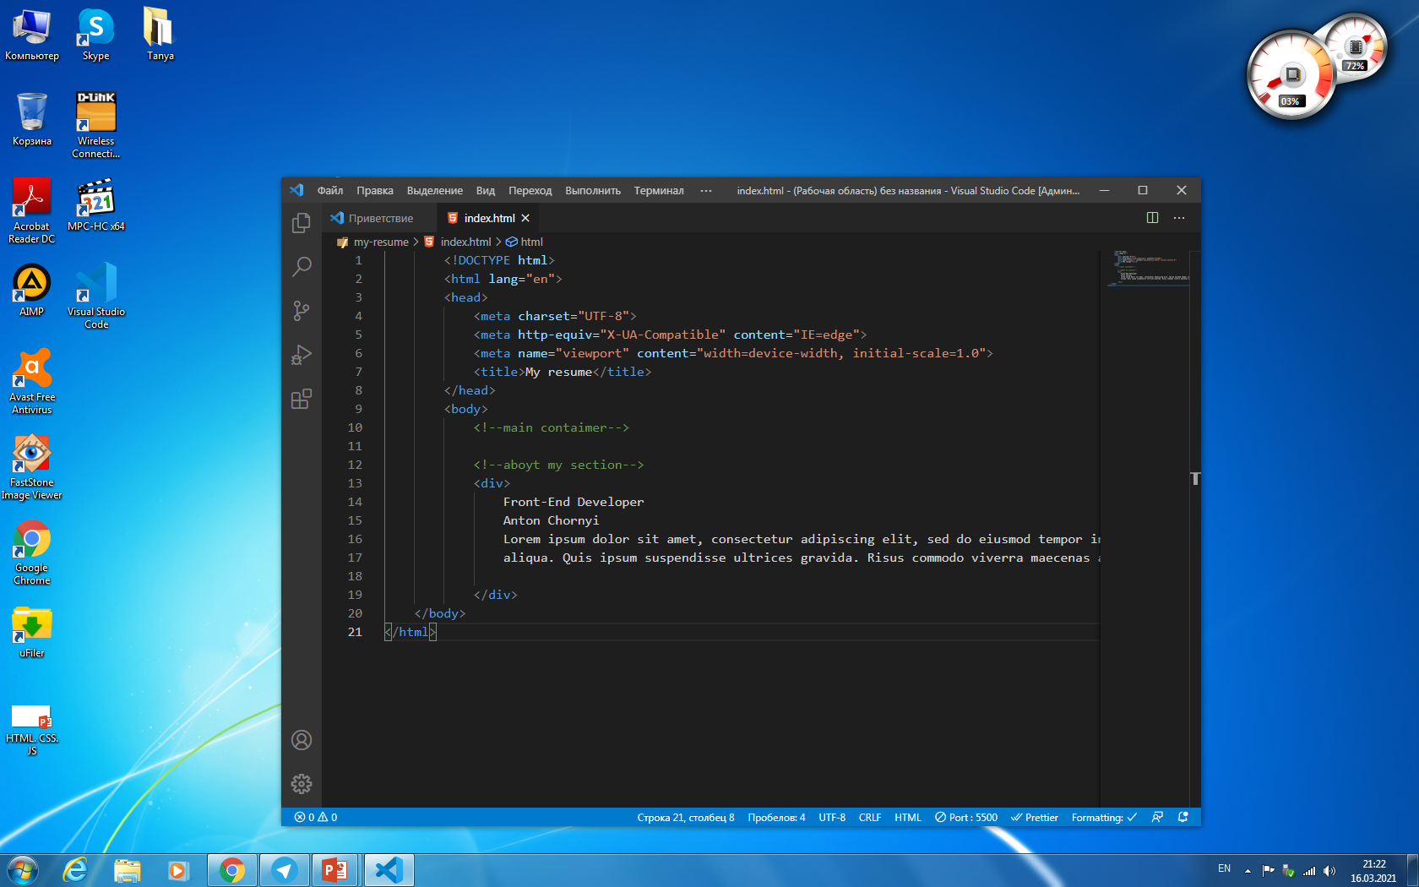

Slide 11
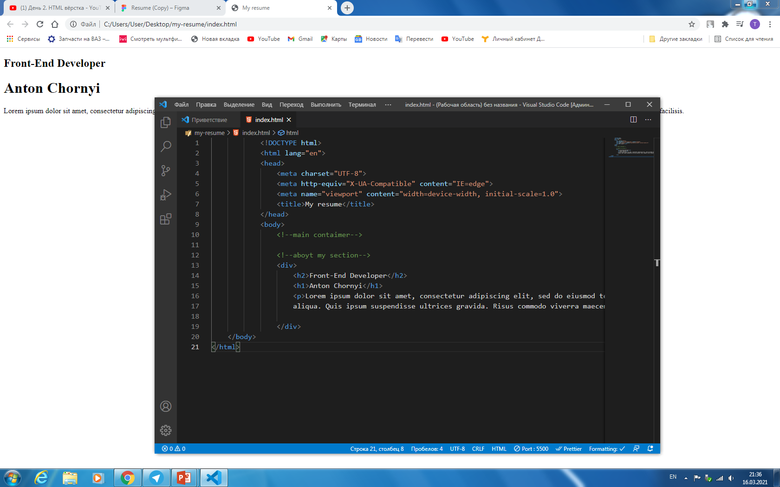

Slide 12
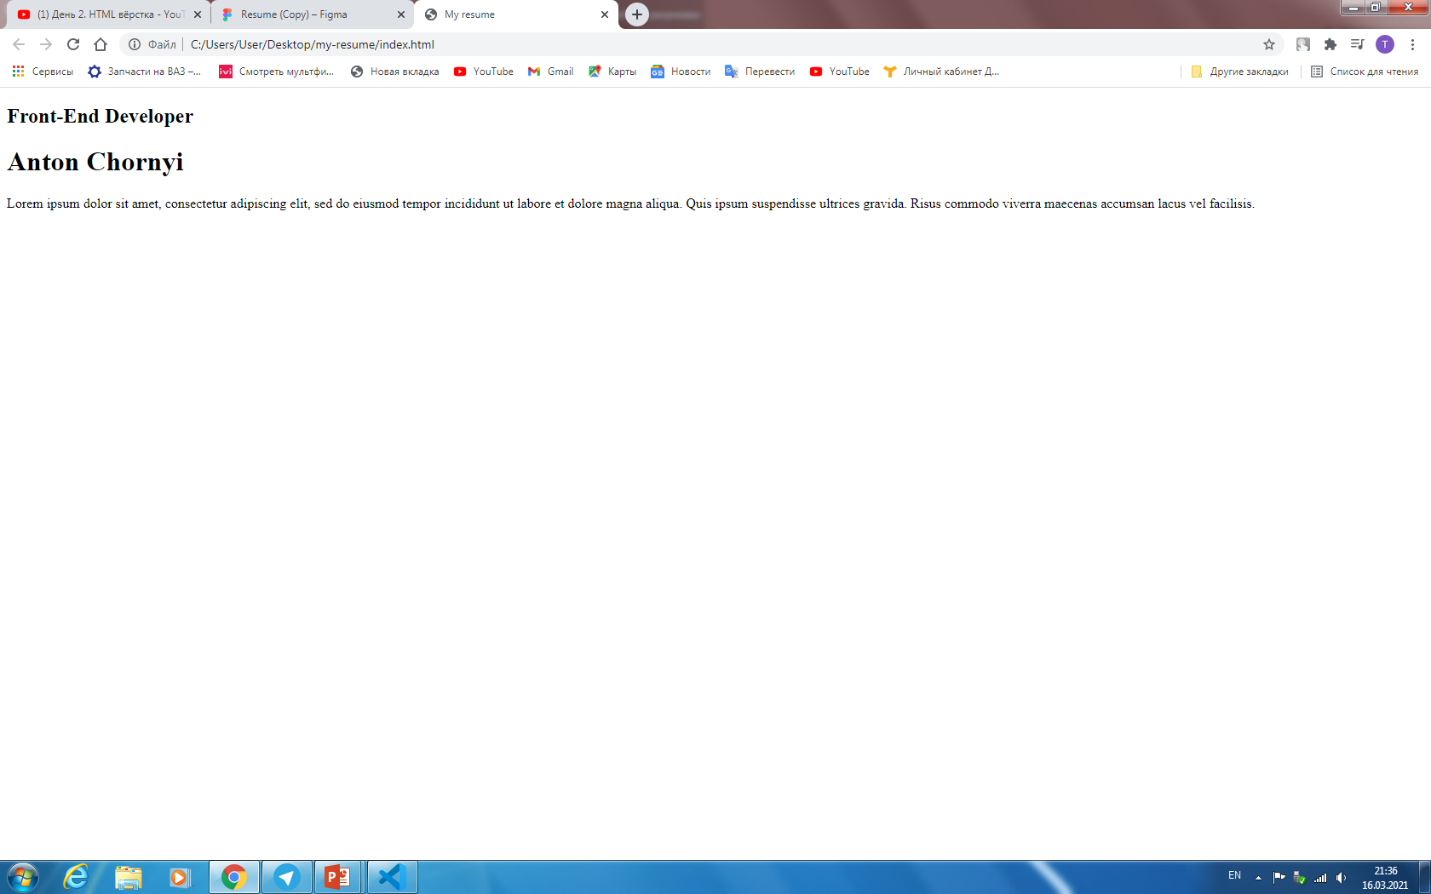

Slide 13
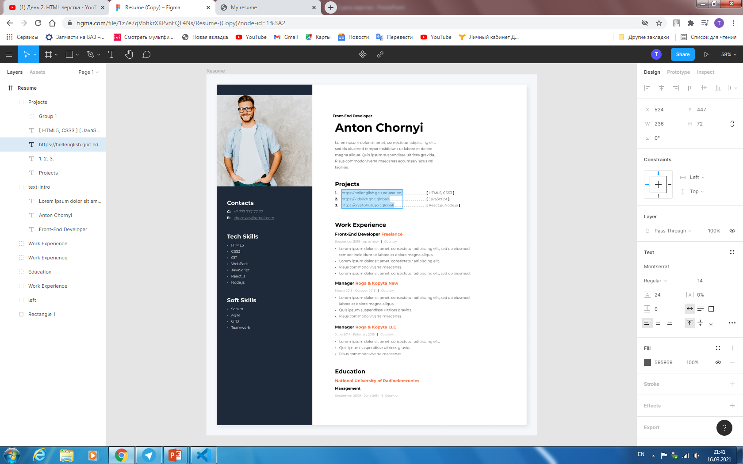

Slide 14
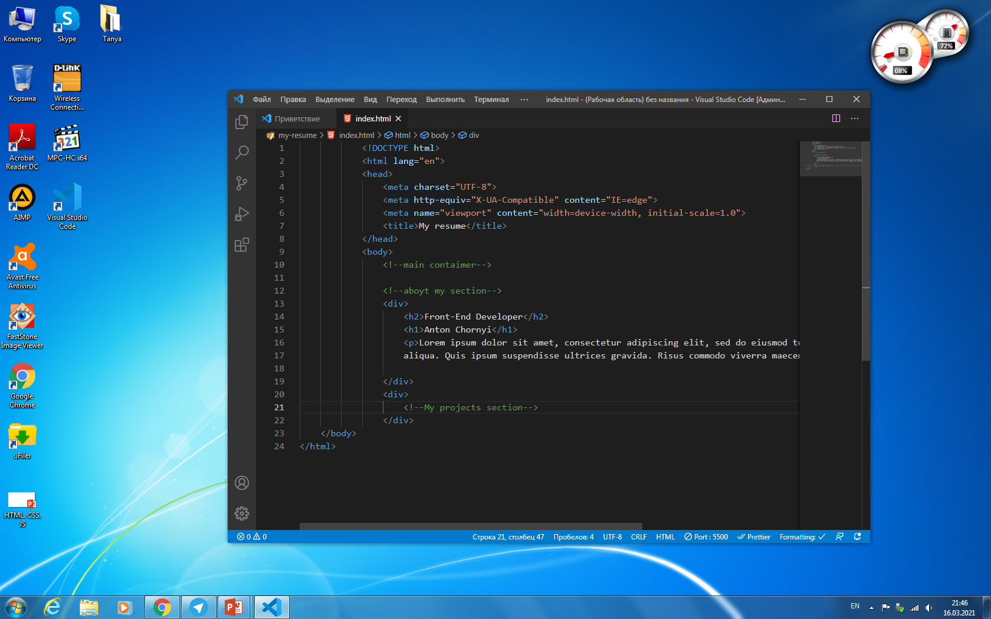

Slide 15
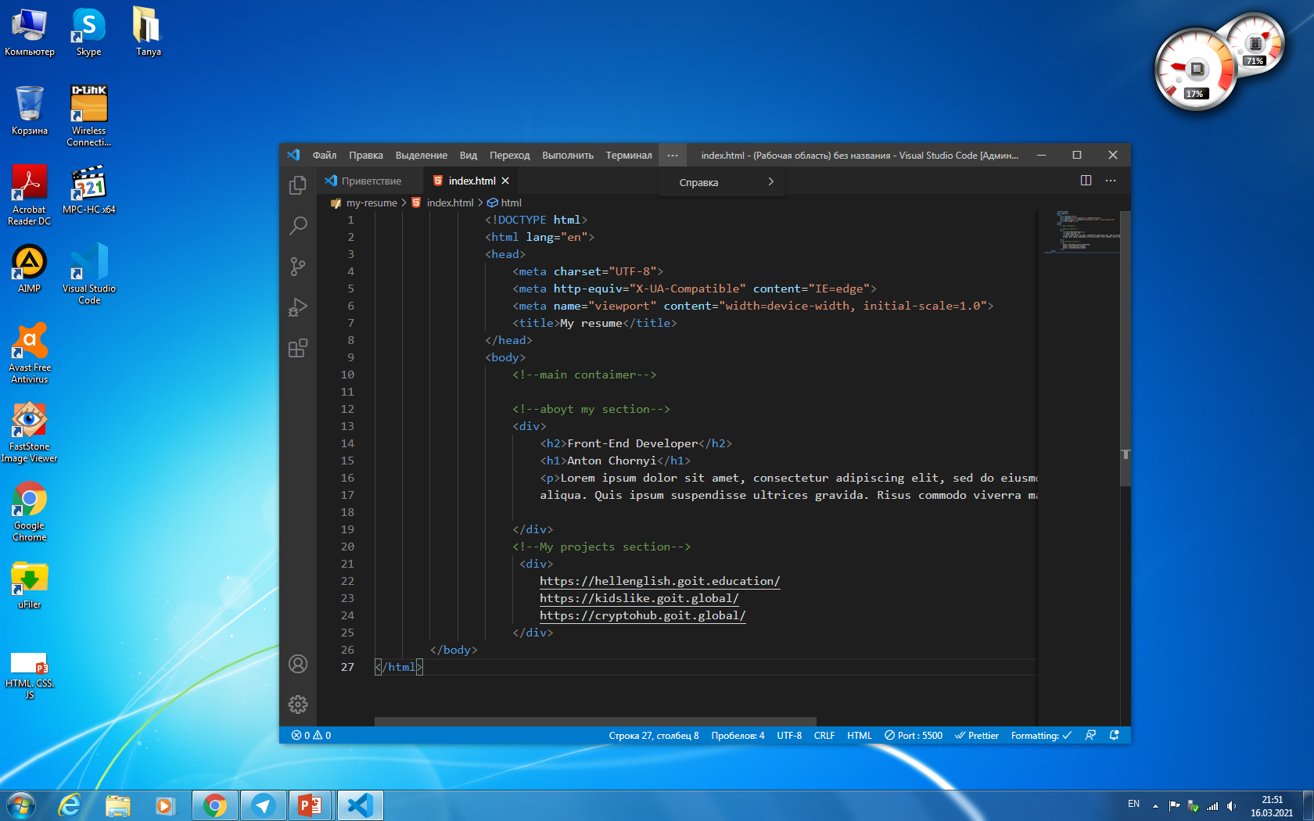

Slide 16
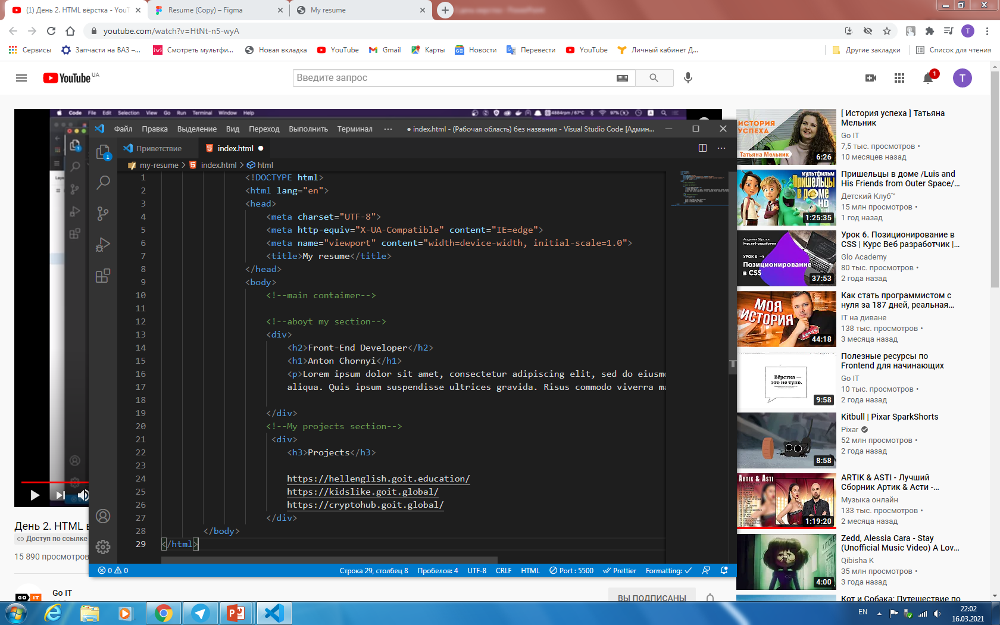

Slide 17
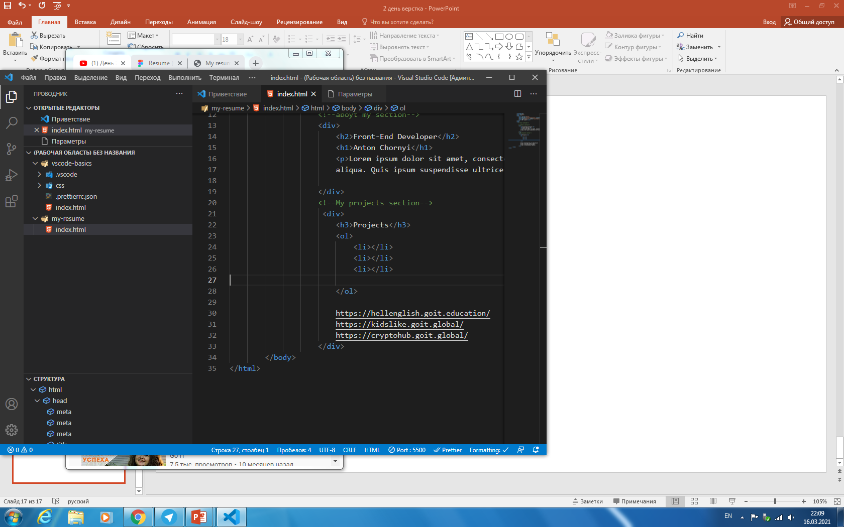

Slide 18
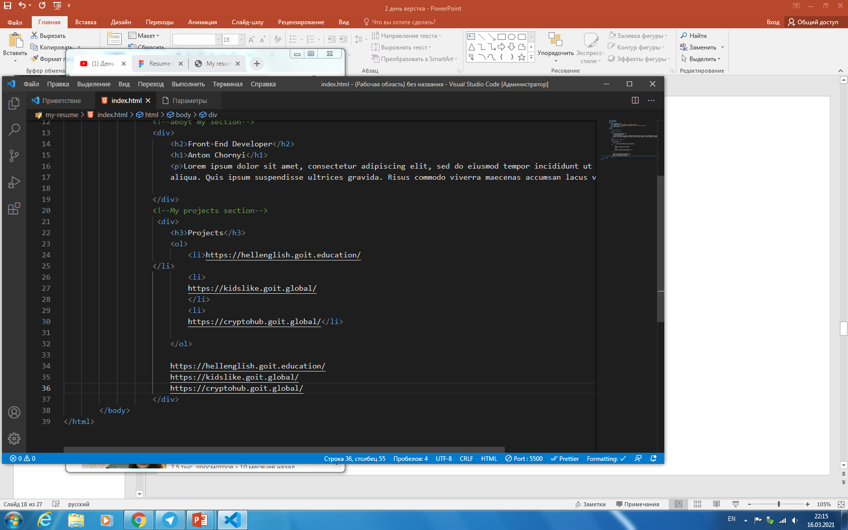

Slide 19
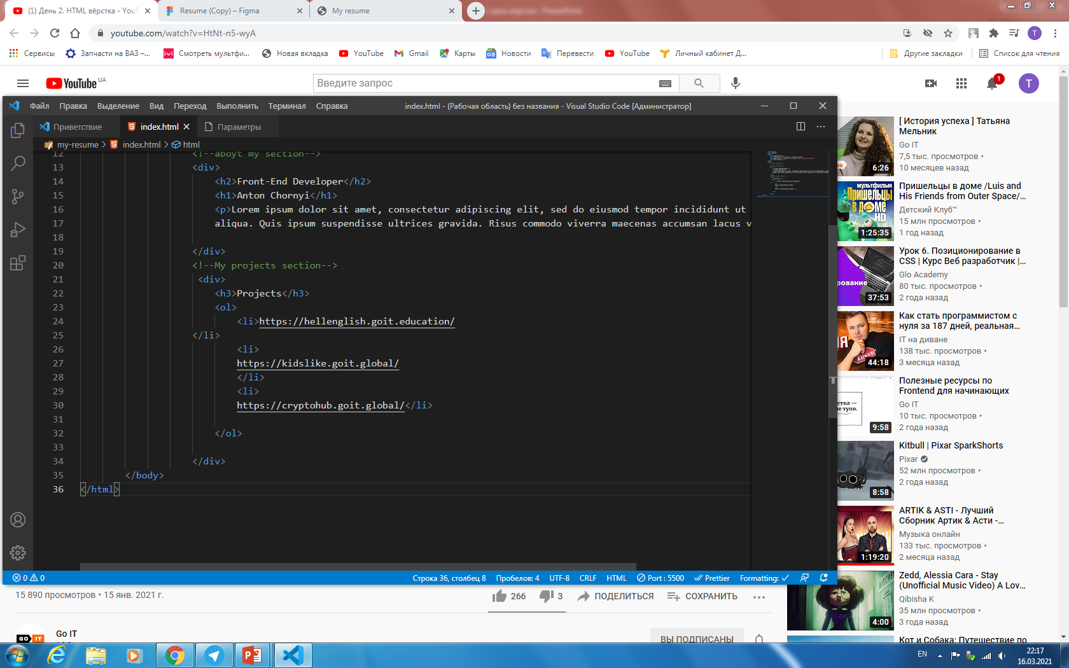

Slide 20
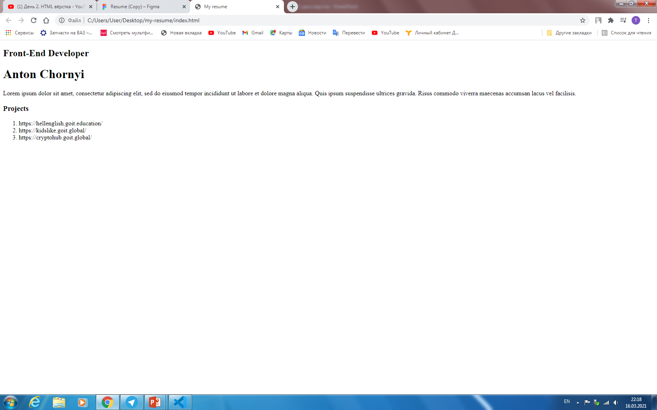

Slide 21
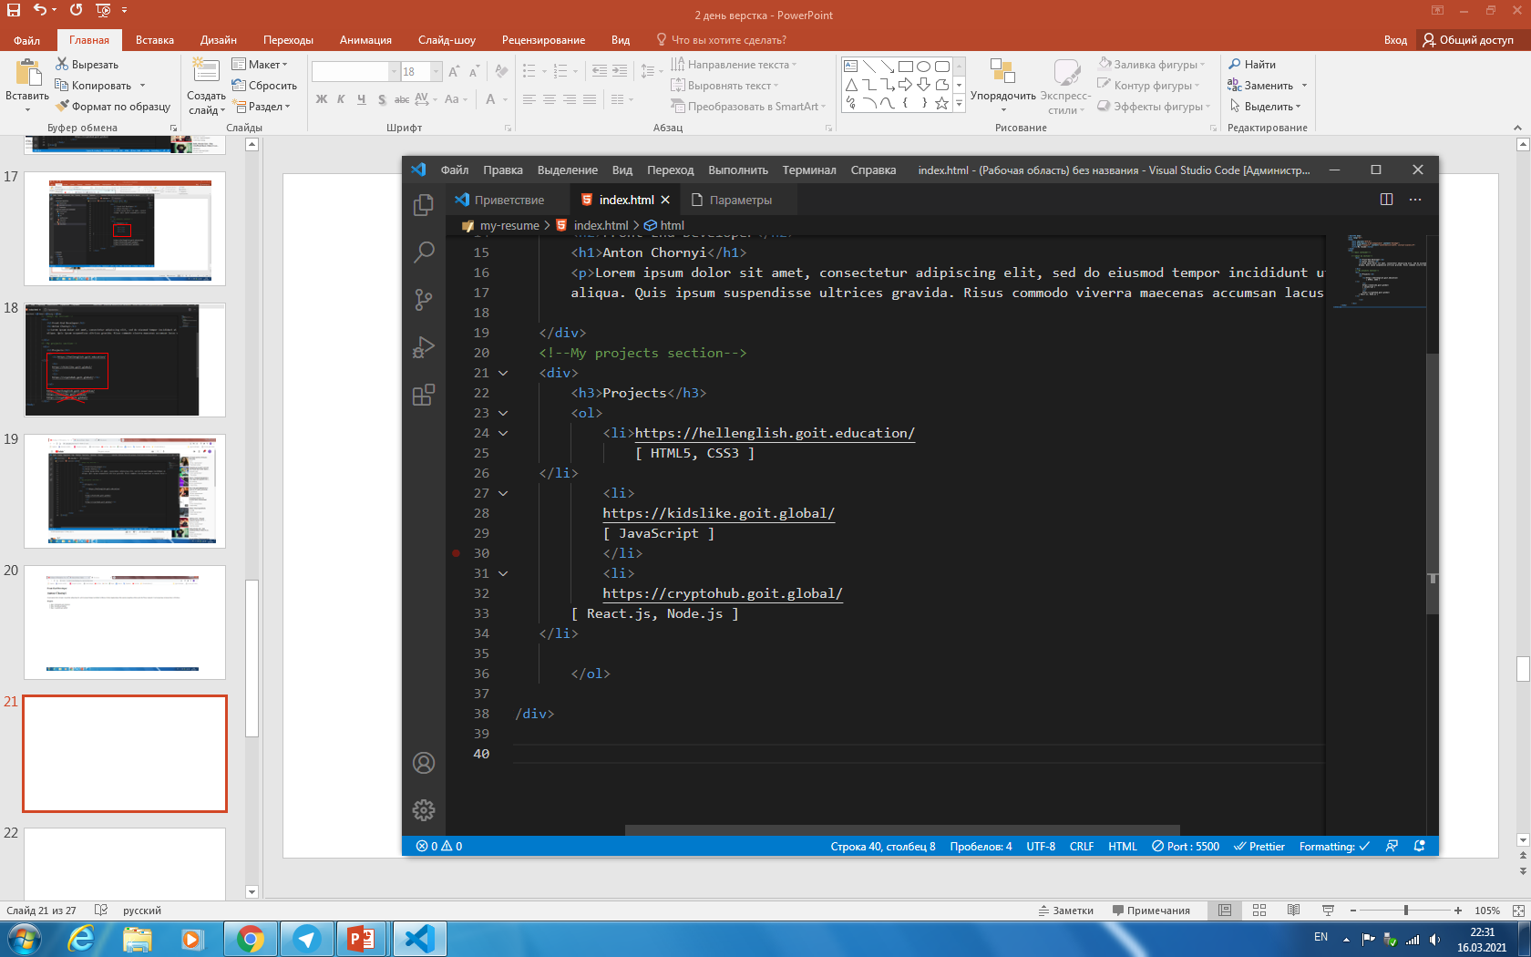

Slide 22
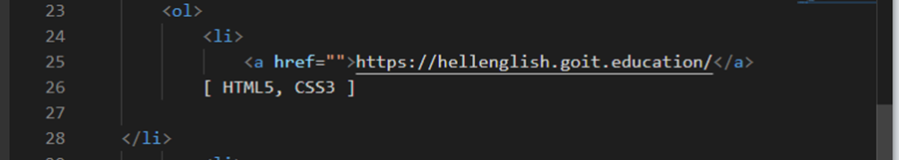
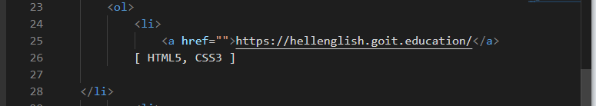

Slide 23
Хто знає причини, через які в браузер не завантажує фото?
Потрібно скріншот редактору кода)
Або одразу:
1. перевірте, чи правильна у вас ієрархія папок. У папці project у нас повинні бути:
файл index.html
папка img (у ній зображення photo.jpg)
папка css (у ній надалі буде файл зі стилями)
в такому випадку в index.html пишемо: <img src = "" ./ img / photo.jpg "" alt = "" my photo "">
2. в назвах папок і файлів у нас немає кирилиці, пропусків і великих букв
Roma Latuk
> Ну как бы по макету проще писать
Ловите ссылку на макет https://bit.ly/3bQxwVF

Slide 24
Необходимо соблюдать всего несколько правил:
– Используйте только латиницу;
– Прописывайте теги только с маленькой буквы;
– Где необходимо указать атрибут, используйте только двойные кавычки.
<хтмл>- не используйте кириллицу
<html>- используем только латиницу
<HTml>- не используйте верхний регистр
<html>- используем только нижний регистр
src='images/arena.png'- не используйте одинарные кавычки
src="images/arena.png"- используем только двойные кавычки

Slide 25
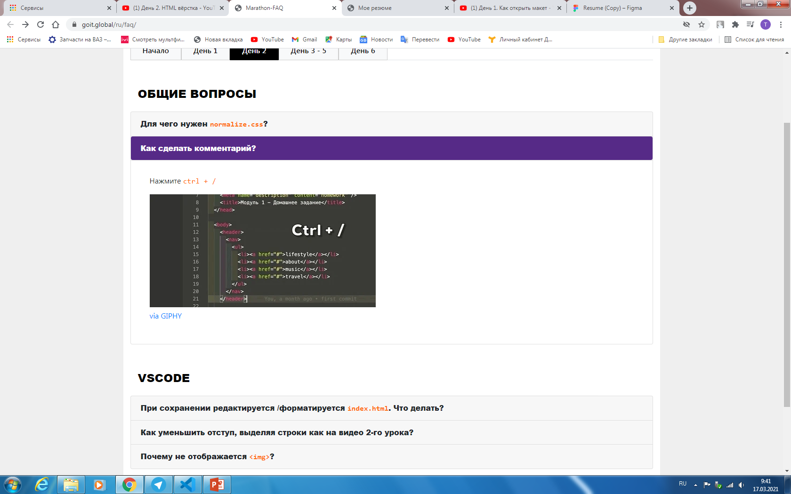

Slide 26
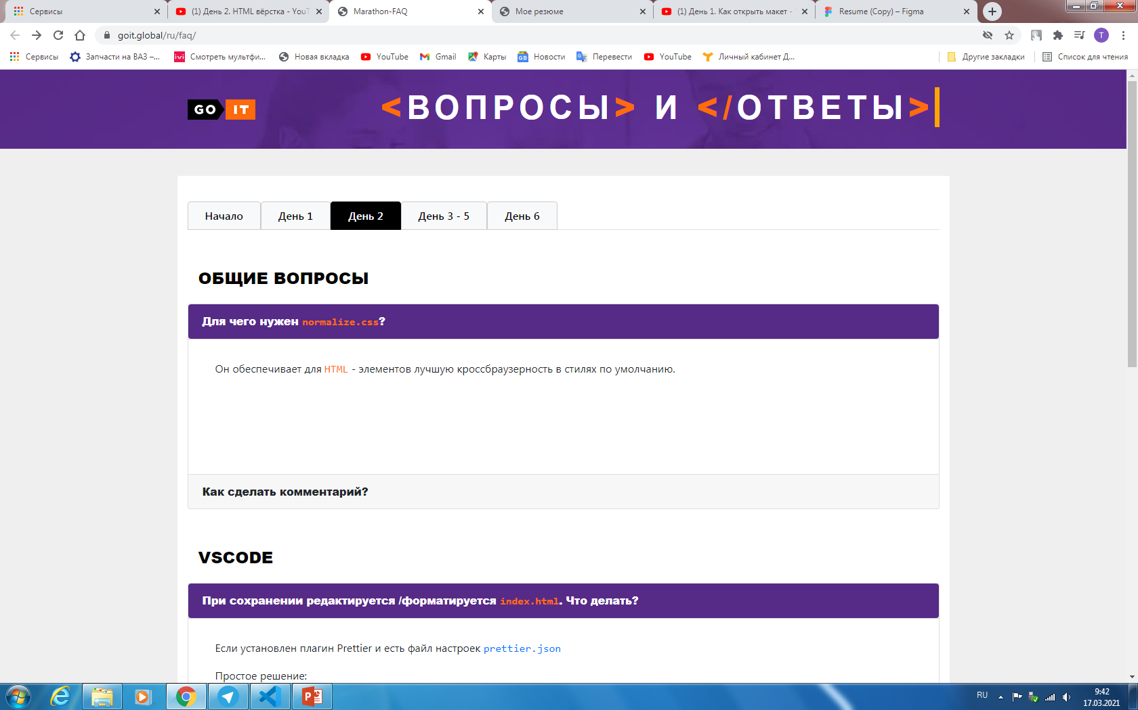

Slide 27
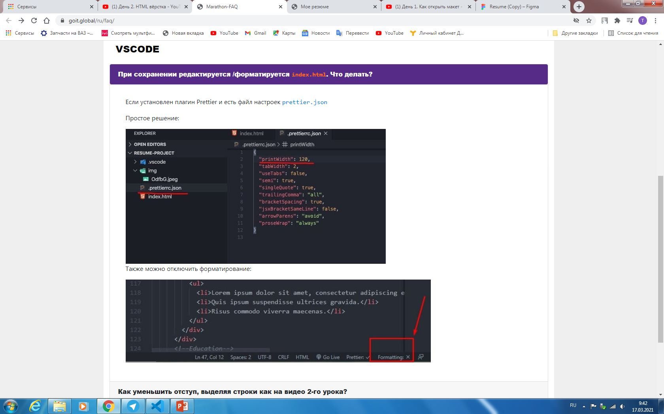

Slide 28
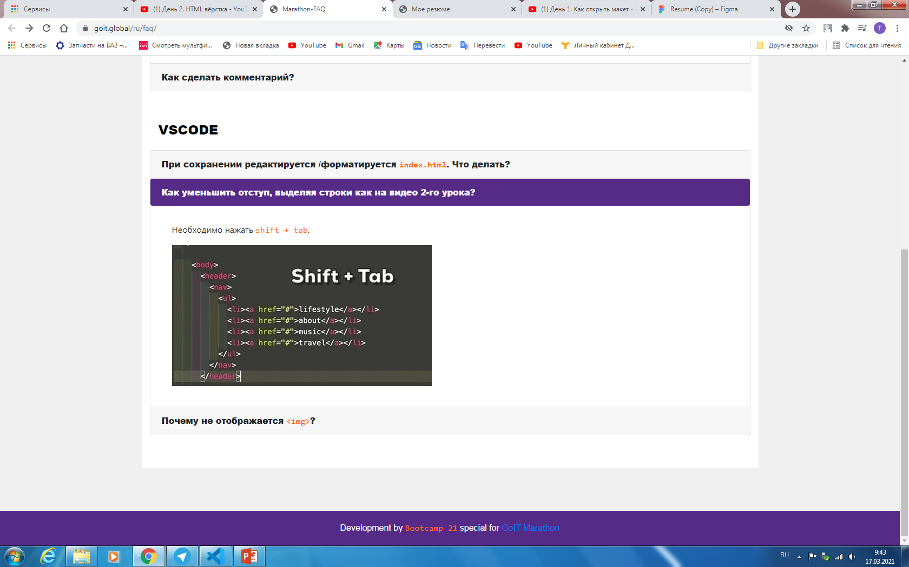

Slide 29
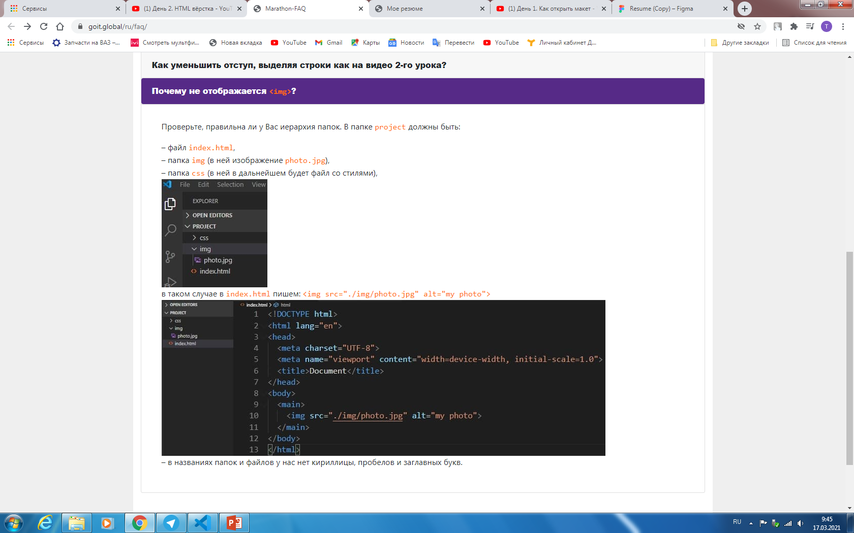

Slide 30
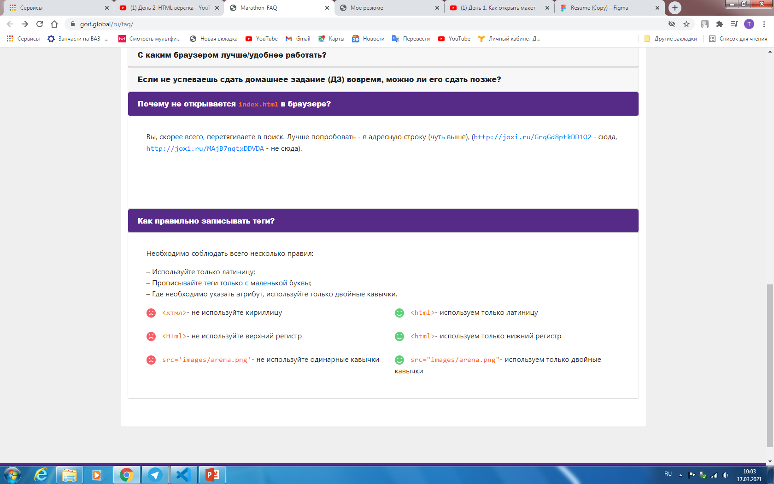

Slide 31
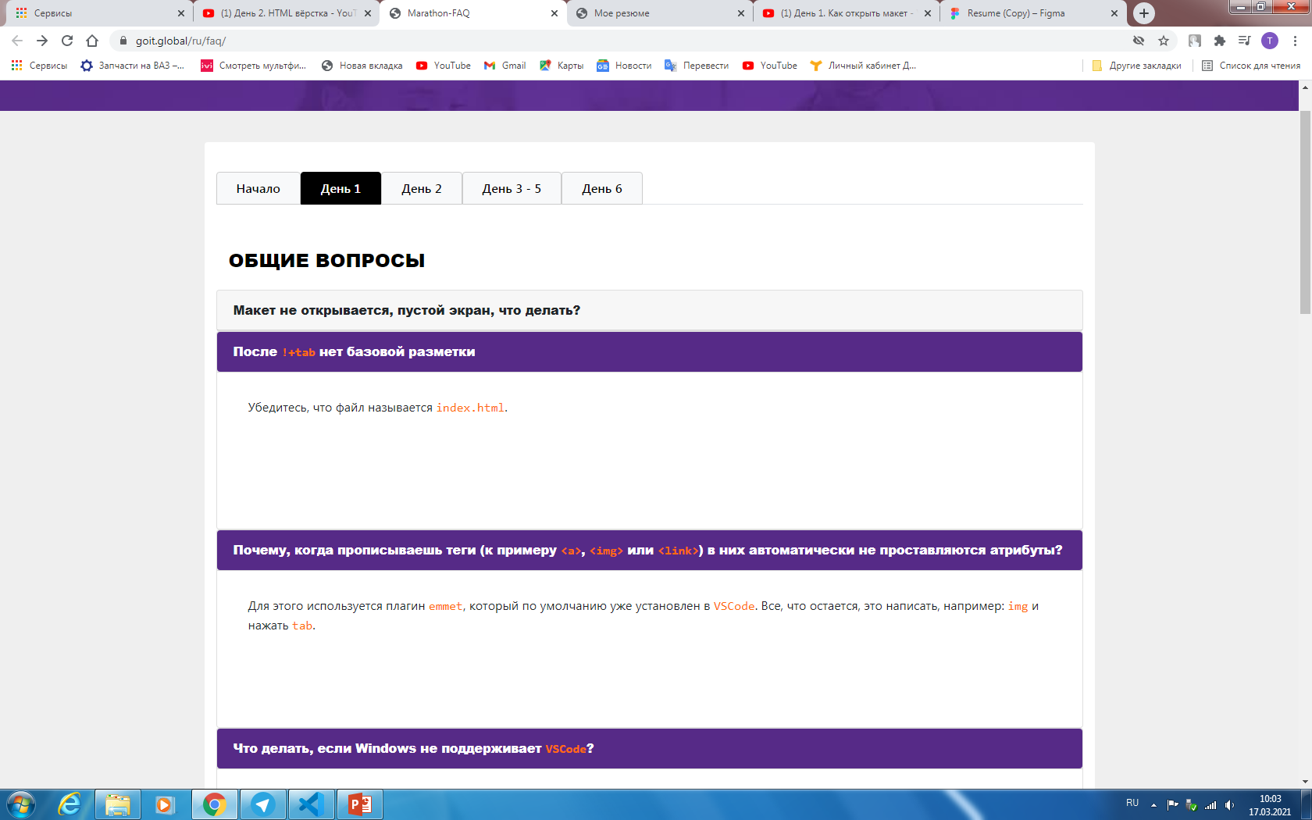

Slide 32
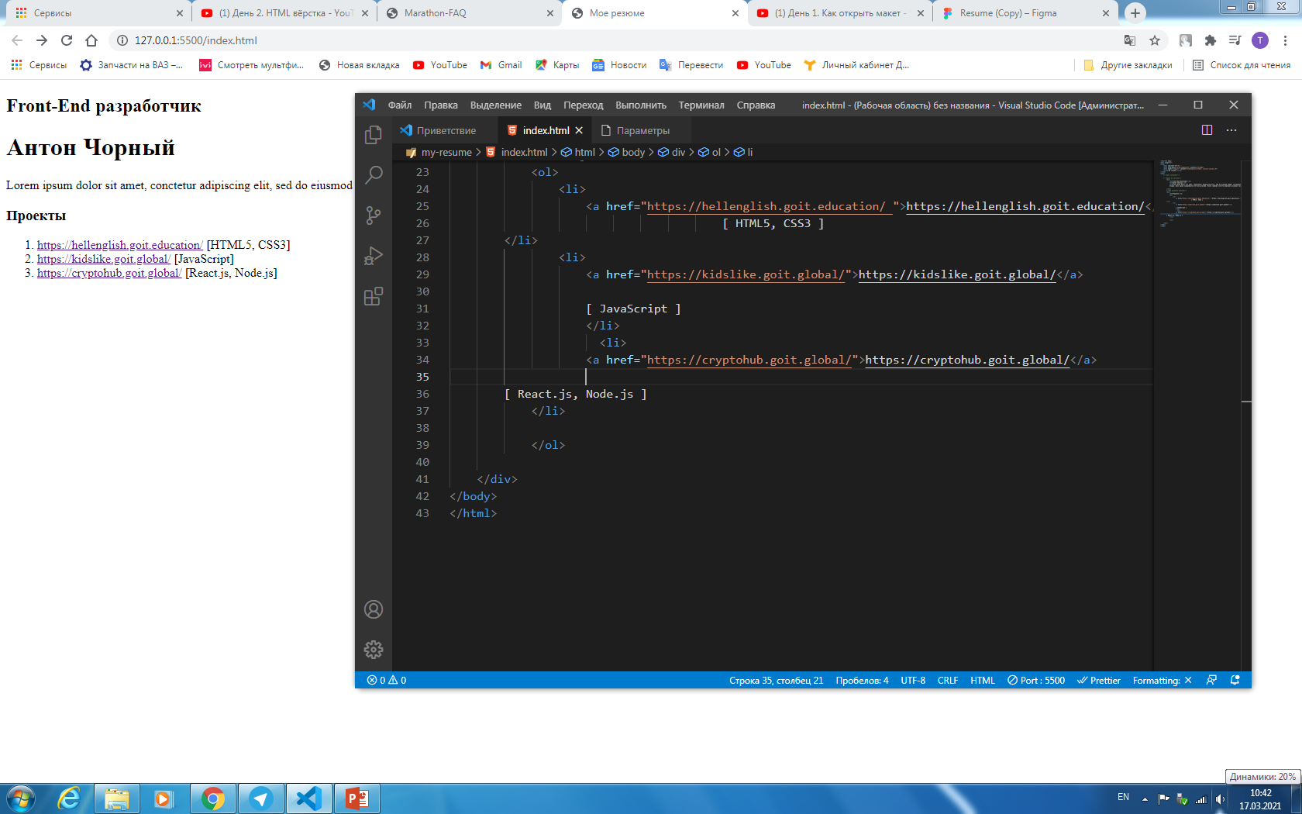

Slide 33
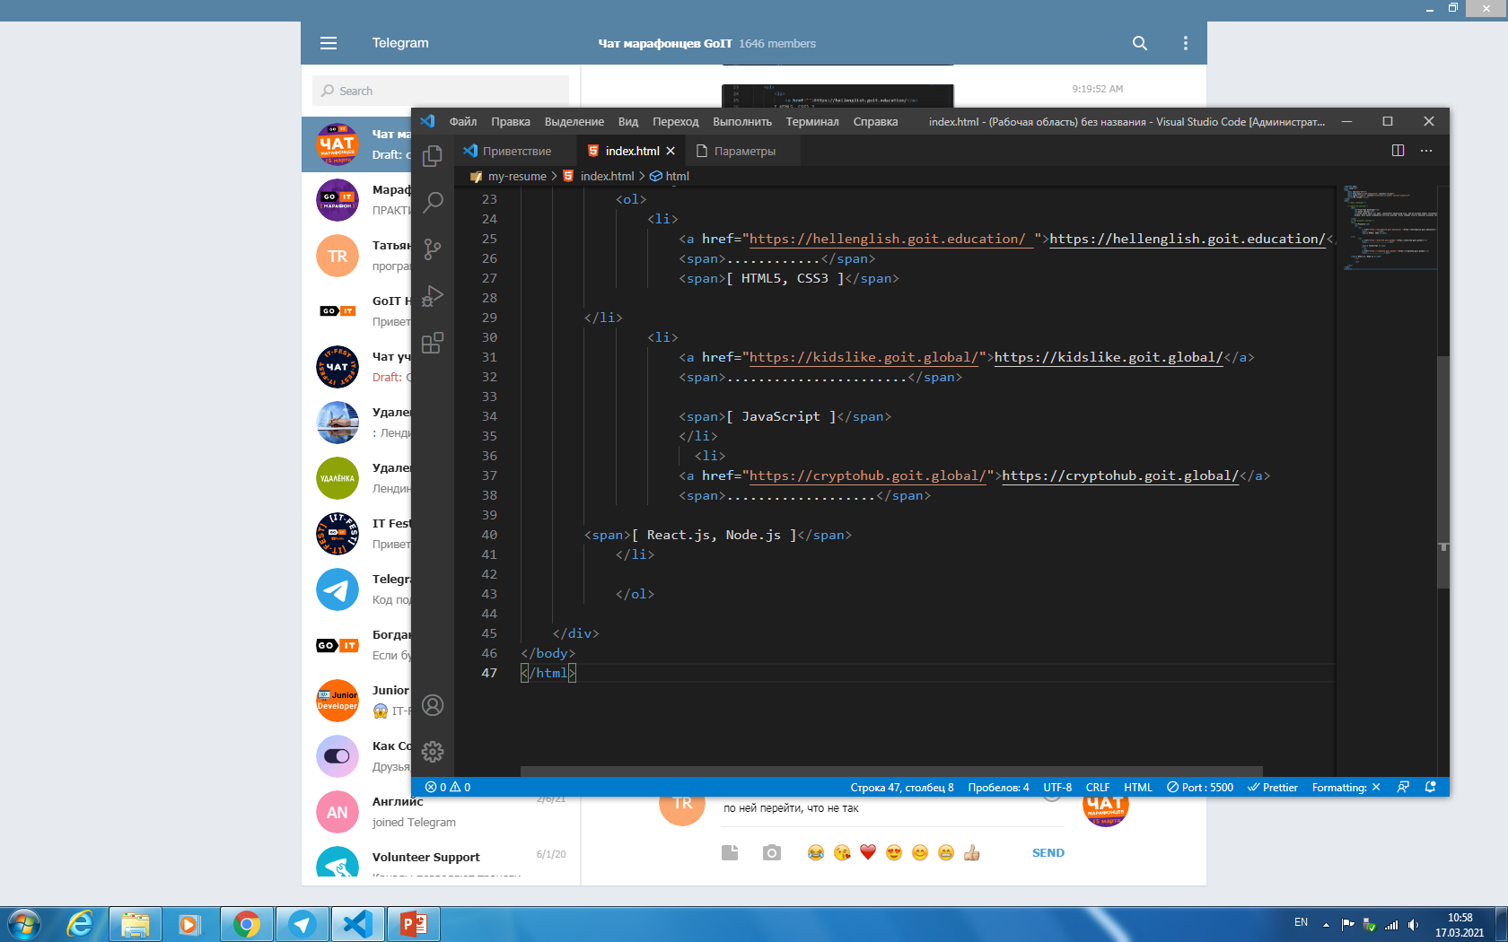

Slide 34
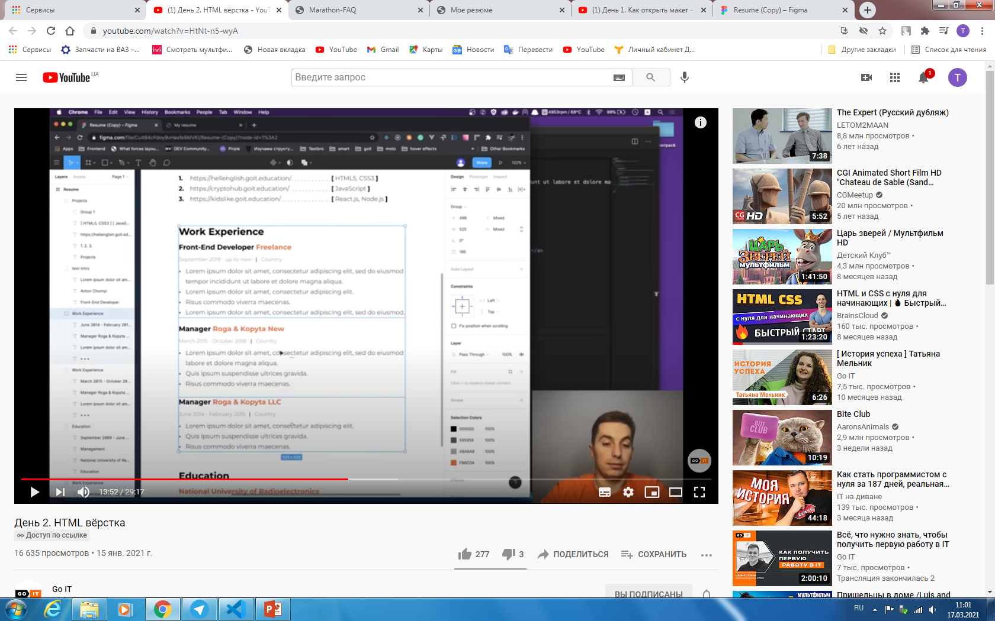

Slide 35
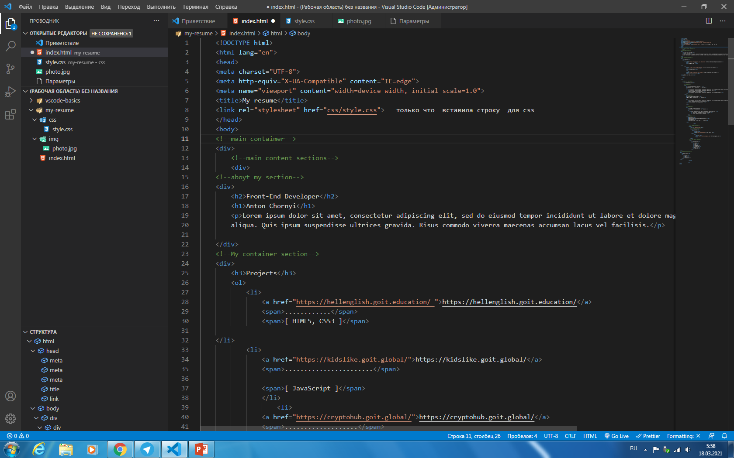

Slide 36
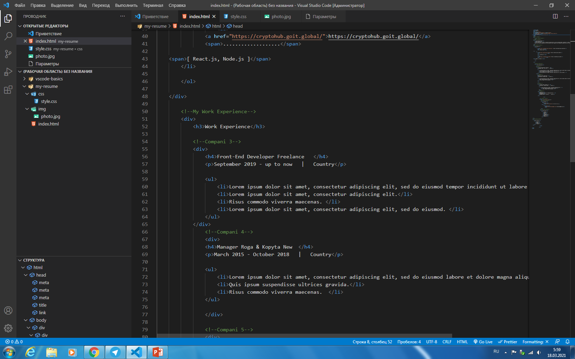

Slide 37
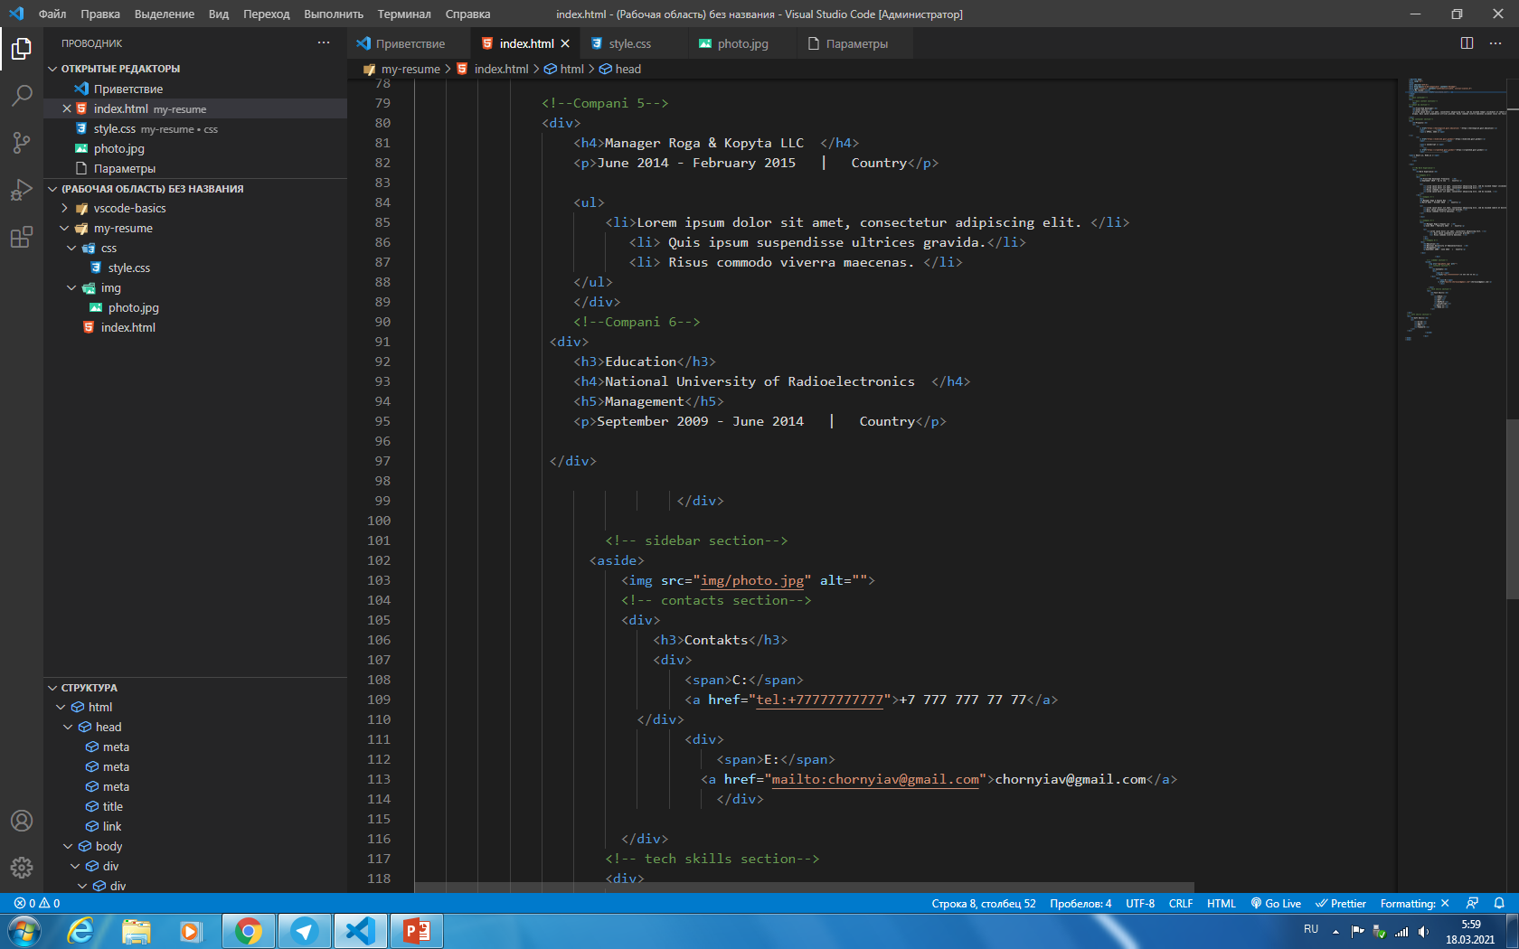

Slide 38
